Slide 1

Aufgabe 1)
Der Graph der Funktion $f\left(x\right)={\left(x−2\right)}^{2}$ soll um $3$ Einheiten nach links, dann um $2$ Einheiten nach unten geschoben werden.
Wie lautet die Funktionsgleichung des neuen Graphen?

Slide 2

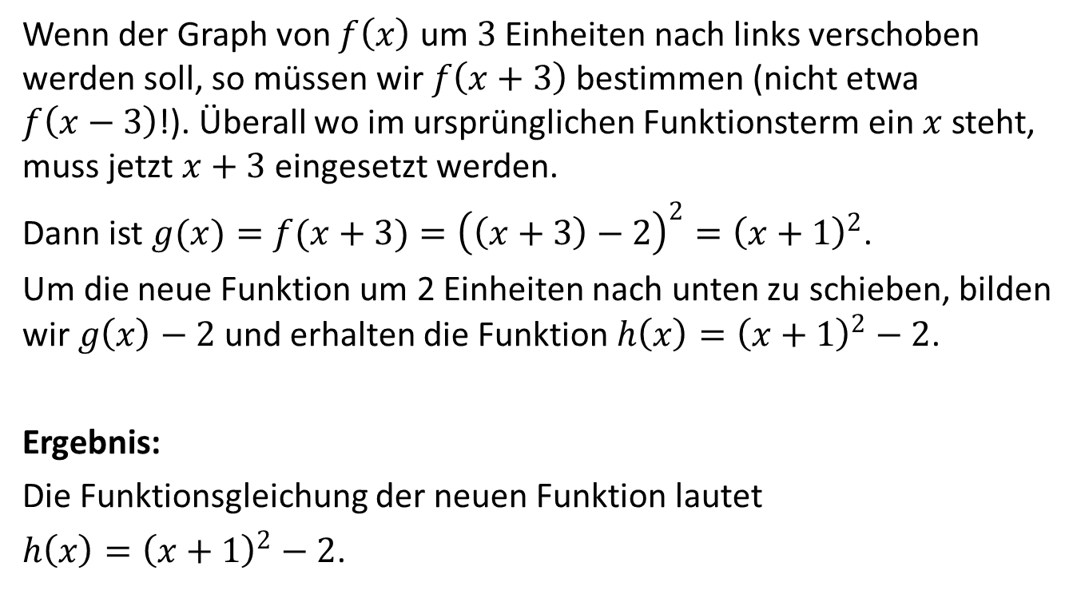
Lösung Aufgabe 1)
$f\left(x\right)={\left(x−2\right)}^{2}$
Wenn der Graph von $f\left(x\right)$ um $3$ Einheiten nach links verschoben werden soll, so müssen wir $f\left(x+3\right)$ bestimmen (nicht etwa $f\left(x−3\right)$!). Überall wo im ursprünglichen Funktionsterm ein $x$ steht, muss jetzt $x+3$ eingesetzt werden.
Dann ist $g(x)=f(x+3)={\left(\left(x+3\right)−2\right)}^{2}={\left(x+1\right)}^{2}$.
Um die neue Funktion um 2 Einheiten nach unten zu schieben, bilden wir $g\left(x\right)−2$ und erhalten die Funktion $h\left(x\right)={\left(x+1\right)}^{2}−2$.
Ergebnis:
Die Funktionsgleichung der neuen Funktion lautet
$h\left(x\right)={\left(x+1\right)}^{2}−2$.

Slide 3

Aufgabe 2)
Der Graph der Funktion $f\left(x\right)=2x^{3}−1$ soll um $1$ Einheit nach oben geschoben, dann an der $x$-Achse gespiegelt und schließlich um $2$ Einheiten nach rechts verschoben werden.
Wie lautet die Funktionsgleichung der neuen Funktion?

Slide 4

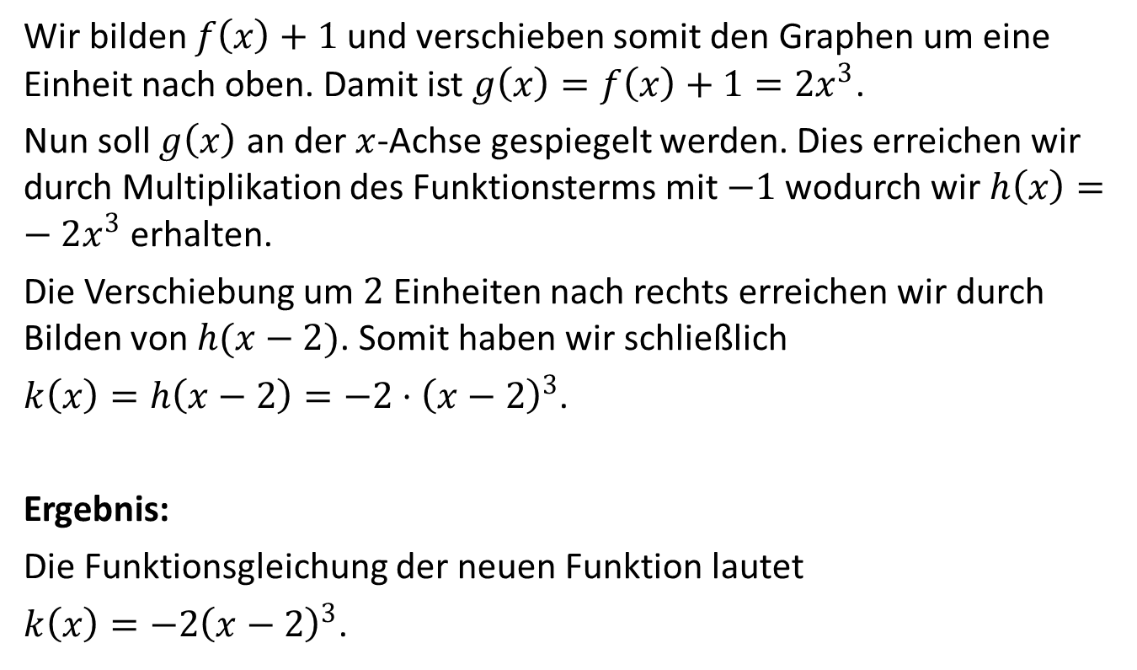
Lösung Aufgabe 2)
$f\left(x\right)=2x^{3}−1$
Wir bilden $f\left(x\right)+1$ und verschieben somit den Graphen um eine Einheit nach oben. Damit ist $g\left(x\right)=f\left(x\right)+1=2x^{3}$.
Nun soll $g\left(x\right)$ an der $x$-Achse gespiegelt werden. Dies erreichen wir durch Multiplikation des Funktionsterms mit $−1$ wodurch wir $h\left(x\right)=−2x^{3}$ erhalten.
Die Verschiebung um $2$ Einheiten nach rechts erreichen wir durch Bilden von $h(x−2)$. Somit haben wir schließlich
$k\left(x\right)=h\left(x−2\right)=−2⋅{\left(x−2\right)}^{3}$.
Ergebnis:
Die Funktionsgleichung der neuen Funktion lautet
$k\left(x\right)={−2\left(x−2\right)}^{3}$.

Slide 5

Aufgabe 3)
Durch welche geometrischen Operationen entsteht die Funktion $g\left(x\right)=\sin\left(x\right)$aus der Funktion $f\left(x\right)=−\cos\left(x−\frac{π}{2}\right)$?

Slide 6
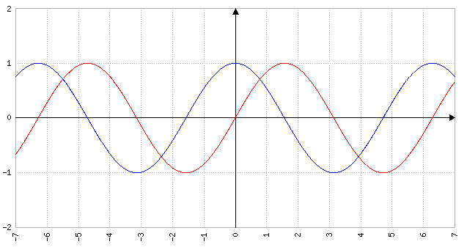








Lösung Aufgabe 3)
$f\left(x\right)=−\cos\left(x−\frac{π}{2}\right)$
$g\left(x\right)=\sin\left(x\right)$
Zunächst wird $f\left(x\right)$ an der $x$-Achse gespiegelt indem wir $f\left(x\right)$ zu $−f\left(x\right)$ machen. Aus $f\left(x\right)$ wird somit $g\left(x\right)=\cos\left(x−\frac{π}{2}\right)$.
Diese Funktion ist gegenüber der Kosinus-Funktion um $\frac{π}{2}$ nach rechts verschoben. Wenn man aber $\cos\left(x\right)$ um $\frac{π}{2}$ nach rechts schiebt hat man bereits die Sinus-Funktion. Wir sind somit schon am Ziel!
$$y$$
$$\sin\left(x\right)$$
$$+\frac{π}{2}$$
$$x$$
$$\cos\left(x\right)$$
$$\cos\left(x−\frac{π}{2}\right)=\sin\left(x\right)$$

Slide 7
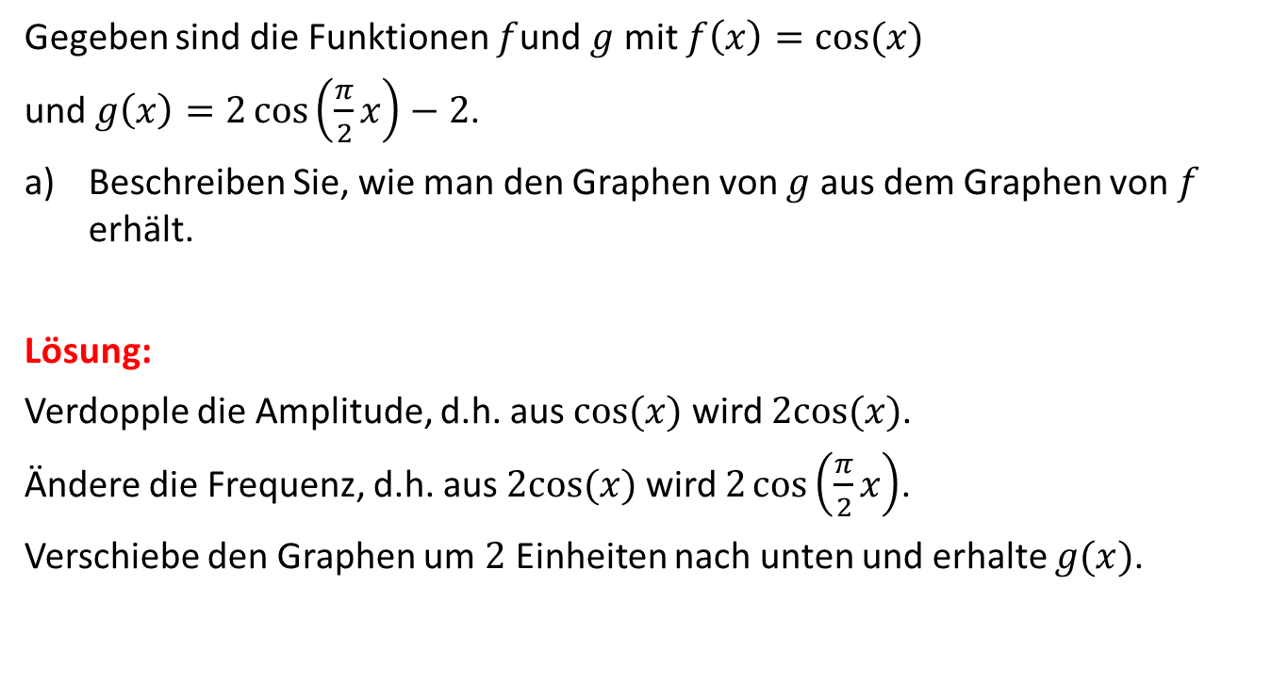
Pflichtteil 2014 – Aufgabe 4
Gegeben sind die Funktionen $f$und $g$ mit $f\left(x\right)=cos⁡(x)$
und $g\left(x\right)=2\cos\left(\frac{π}{2}x\right)−2$.
Beschreiben Sie, wie man den Graphen von $g$ aus dem Graphen von $f$ erhält.
Lösung:
Verdopple die Amplitude, d.h. aus $cos⁡(x)$ wird $2cos⁡(x)$.
Ändere die Frequenz, d.h. aus $2cos⁡(x)$wird $2\cos\left(\frac{π}{2}x\right)$.
Verschiebe den Graphen um $2$ Einheiten nach unten und erhalte $g(x)$.

Slide 8
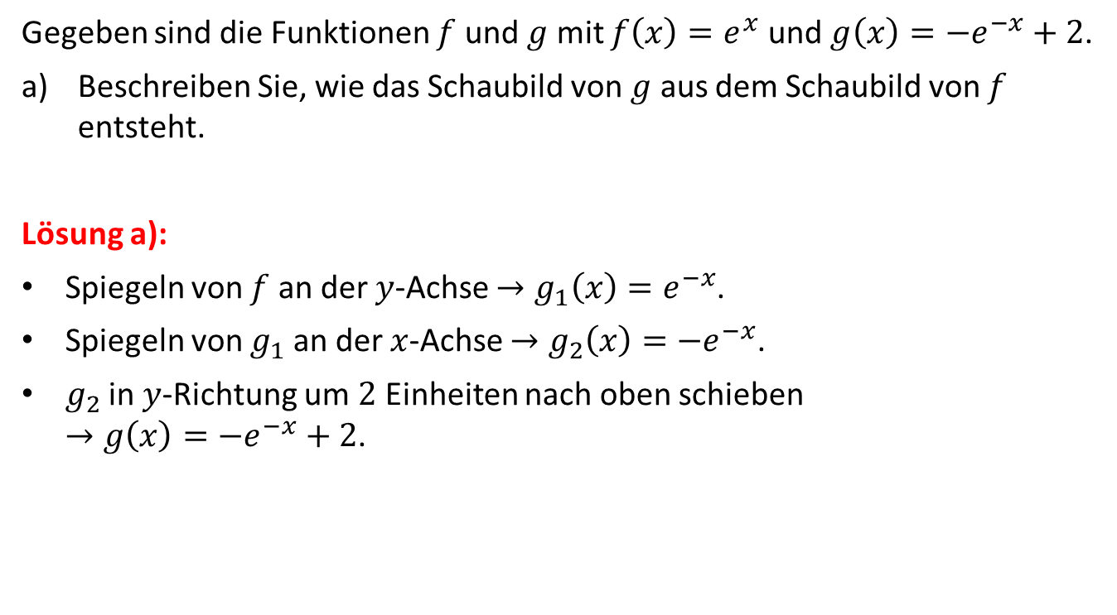
Pflichtteil 2011 – Aufgabe 4
Gegeben sind die Funktionen $f$ und $g$ mit $f\left(x\right)=e^{x}$ und $g\left(x\right)=−e^{−x}+2$.
Beschreiben Sie, wie das Schaubild von $g$ aus dem Schaubild von $f$ entsteht.
Lösung a):
Spiegeln von $f$ an der $y$-Achse $→g_{1}\left(x\right)=e^{−x}$. Spiegeln von $g_{1}$ an der $x$-Achse $→g_{2}\left(x\right)=−e^{−x}$. $g_{2}$ in $y$-Richtung um $2$ Einheiten nach oben schieben $→g\left(x\right)=−e^{−x}+2$.

